Slide 1
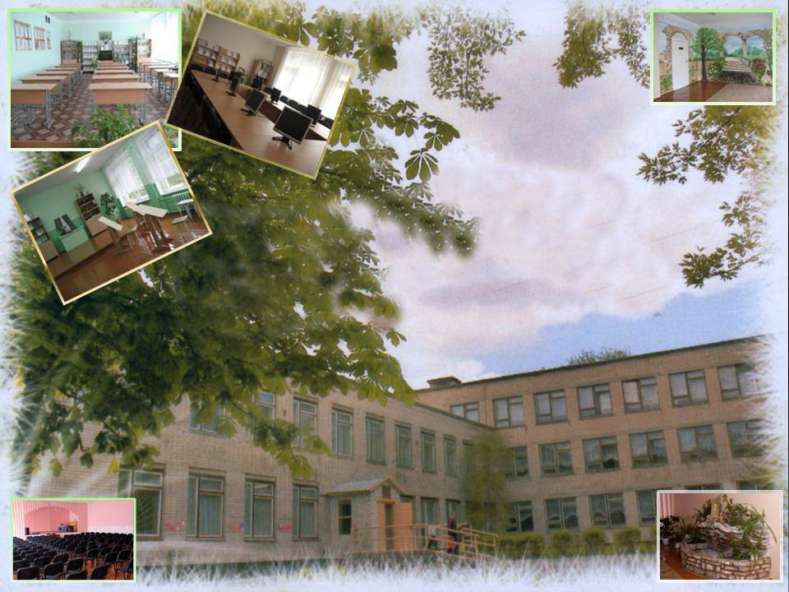
Информатизация в
системе образования
КОЛОС
НАДЕЖДА АНДРЕЕВНА
заместитель директора по учебной работе государственного учреждения образования
«Средняя школа №9 г.Мозыря»,
руководитель районного ресурсного центра
информационных технологий
Колос Надежда Андреевна,
заместитель директора по учебной работе

Slide 2
ИНФОРМАЦИОННО-КОММУНИКАЦИОННЫЕ ТЕХНОЛОГИИ
СРЕДСТВО ОБУЧЕНИЯ,
ВОСПИТАНИЯ,
РАЗВИТИЯ УЧАЩИХСЯ
СРЕДСТВО ОБЕСПЕЧЕНИЯ
ПРОФЕССИОНАЛЬНОЙ ДЕЯТЕЛЬНОСТИ
УЧИТЕЛЯ
ЦЕЛЬ:
ПОВЫШЕНИЕ КАЧЕСТВА ЗНАНИЙ

Slide 3
1. Кадры
Заместитель директора
Команда педагогов
Информатизация образования в школе
Обмен информацией
Обучение педагогических кадров
Внедрение и трансляция опыта
Трансляция жизни школы в Интернет
Колос Надежда Андреевна,
заместитель директора по учебной работе

Slide 4
ПК "Менеджер ЕИС" версия 2.0 Программный комплекс "Менеджер ЕИС" предназначен для автоматизации процесса управления программными комплексами производства компании "ИНИС-СОФТ", образующими единую информационную среду (ЕИС) образовательного учреждения. | 2 280 000
ПТК ПараГраф: Район Автоматизация управленческих решений на уровне района. Комплекс имеет программные компоненты для работы с объединенной базой данных ОУ района в локальной сети, а также web-расширение для работы через Интернет. | 7 225 000
ПТК ПараГраф Сетевой программно-технологический комплекс для автоматизации основных управленческих процессов в общеобразовательном учебном заведении, включающий системы "Администрация", "Успеваемость", "Конструктор запросов и отчетов", "Редактор расписаний" с модулем "Расписание: Алгоритмы", "Замены", "Опоздания" и "Пропуски". | 4 100 000
Программный модуль "Годовое планирование" Модуль "Годовое планирование" предназначен для автоматизации деятельности сотрудников образовательного учреждения, связанной с планированием работы ОУ на учебный год. | 1 020 000
Программный модуль "Психологическая диагностика" Программный модуль обеспечивает проведение психологической диагностики участников педагогического процесса и анализ ее результатов. | 1 945 000
Программный модуль "Классный журнал" Программный модуль предназначен для автоматизации анализа текущей успеваемости, пропусков, анализа выполнения учебных программ, поурочно-тематических планов. | 1 270 000
ПК "БиблиоГраф" Сетевой программный комплекс для автоматизации основных видов деятельности библиотекаря образовательного учреждения. Специальное предложение для пользователей ПТК "ПараГраф 2.0". | 3 050 000 2 950 000

Slide 5
Microsoft Excel
База данных

Slide 6
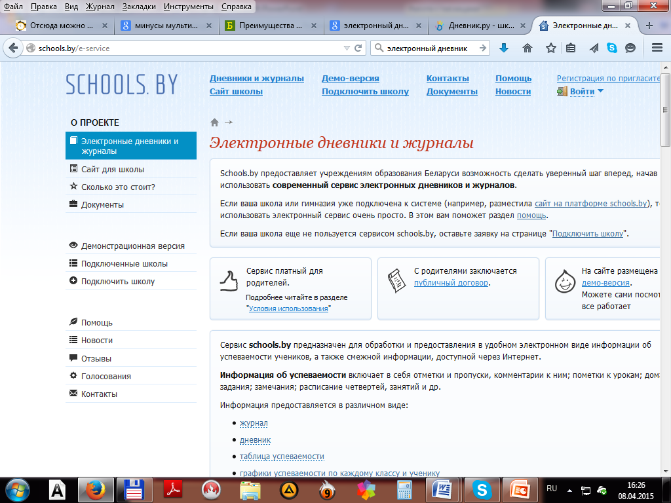

Slide 7
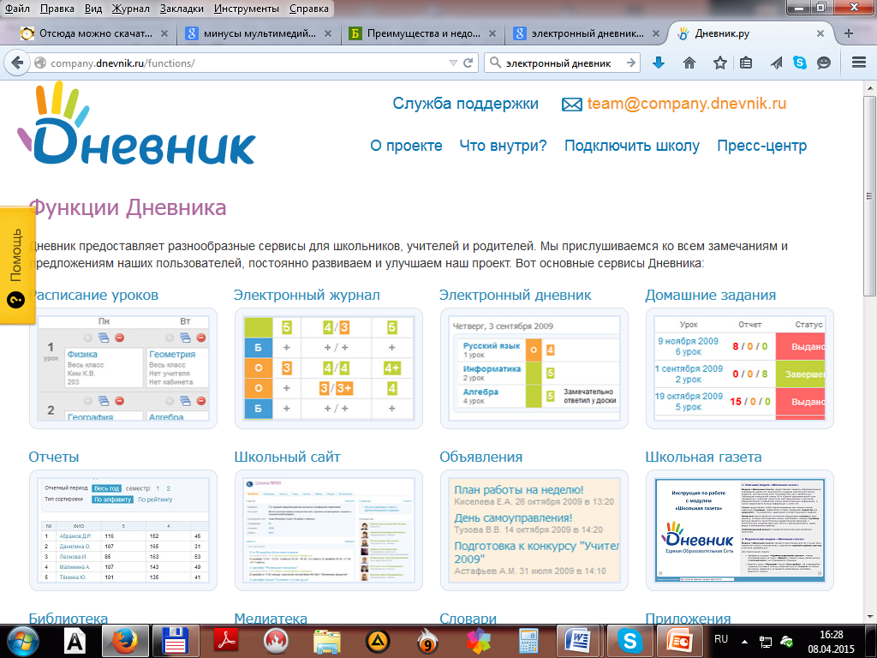

Slide 8
1. Управленческие мероприятия
Состояние информатизации в школе
Образовательные потребности педагогов
ДИАГНОСТИКА
Межкурсовое повышение квалификации педагогических кадров
РЕФЛЕКСИЯ
Влияние ИКТ на повышение качества образования
Эффективность применения ИКТ на уроке
Внедрение и трансляция опыта
Трансляция жизни школы в Интернет
Колос Надежда Андреевна,
заместитель директора по учебной работе

Slide 9
Проблемы
совершенствования образовательного процесса с применением информационно-коммуникационных технологий
КОНСЕРВАТИЗМ
СТЕРЕОТИПЫ
педагогические работники

Slide 10
Анкетирование

Slide 11
КАЧЕСТВО
ПРОЦЕСС
внимание, память,
мышление, интерес,
активность
РЕЗУЛЬТАТ
успеваемость, творческие достижения, развитие

Slide 13
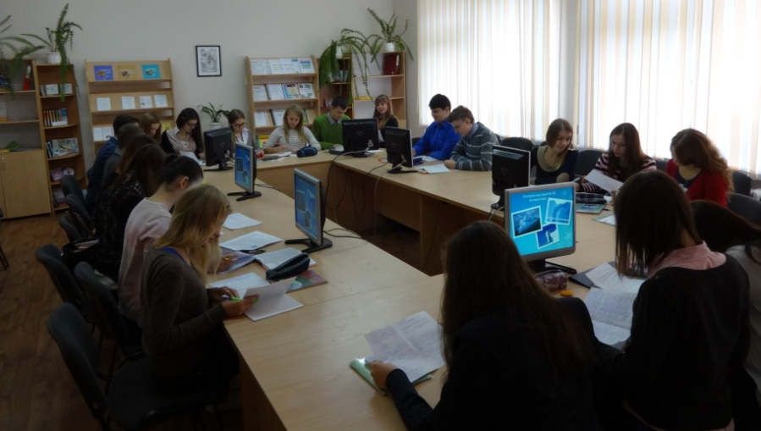
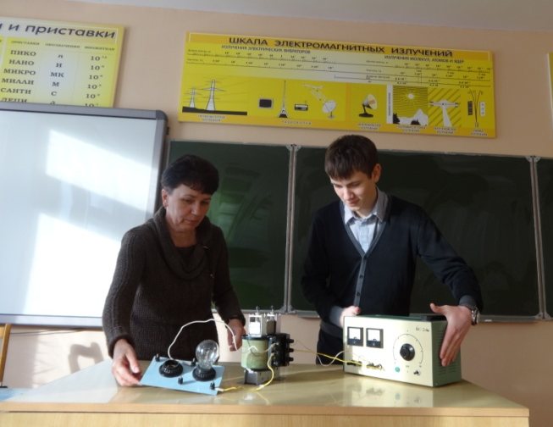
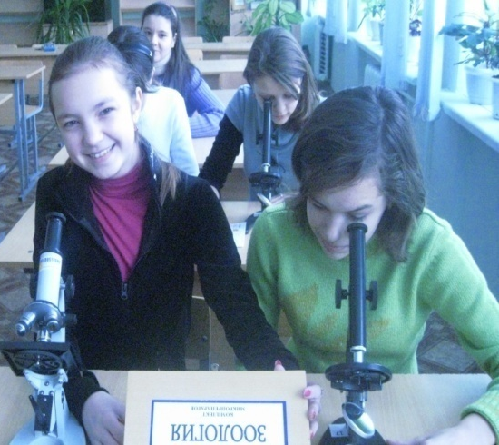
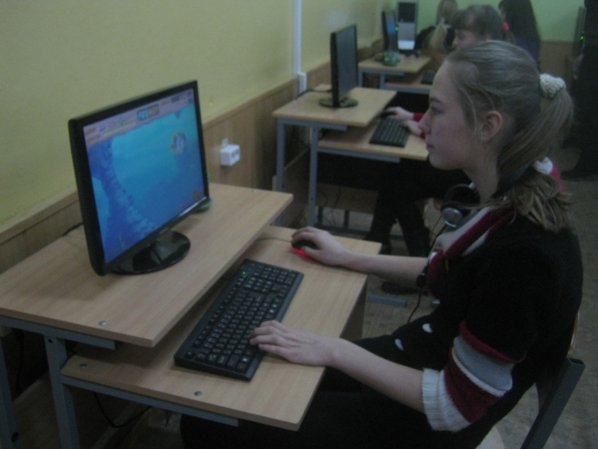
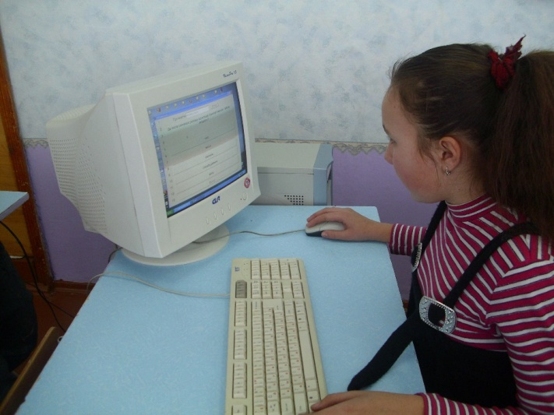
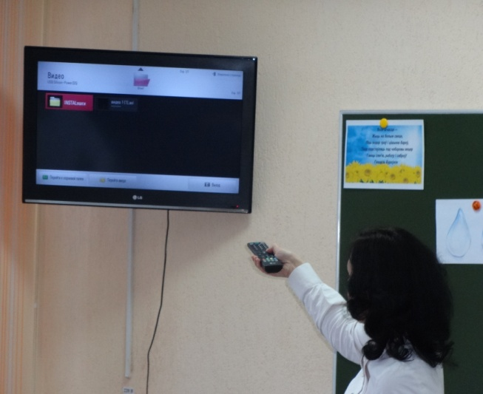
Проведено более 25 открытых учебных занятий и внеклассных воспитательных мероприятий
География
Физика
Биология
Английский язык
Белорусский язык и литература

Slide 14
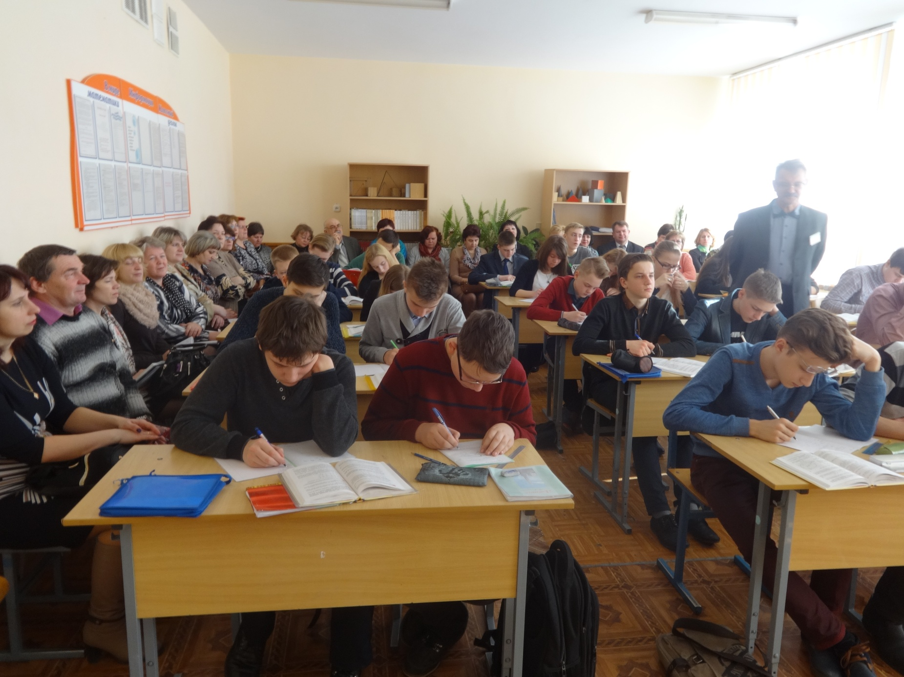

Slide 15
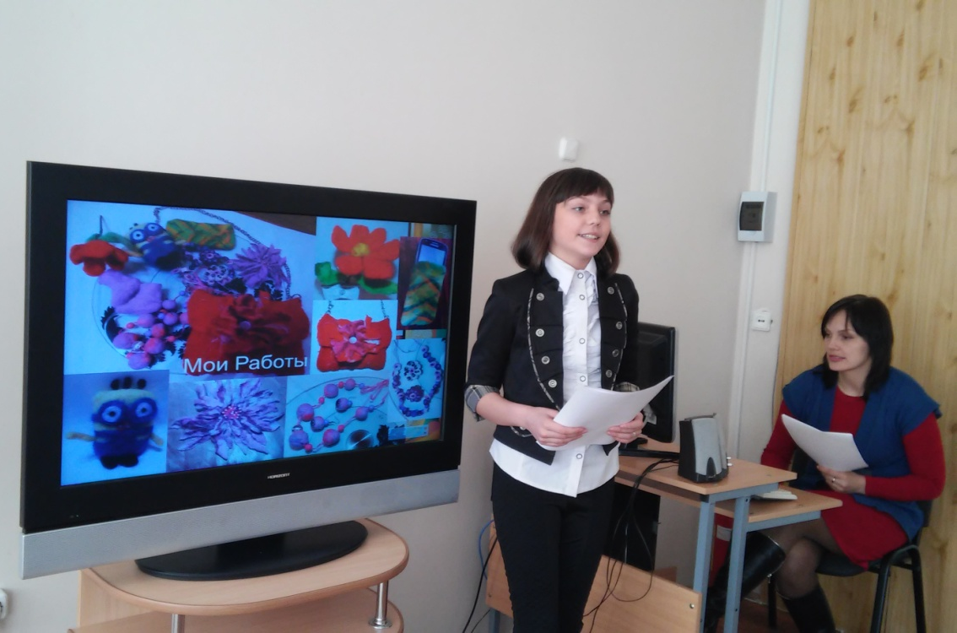
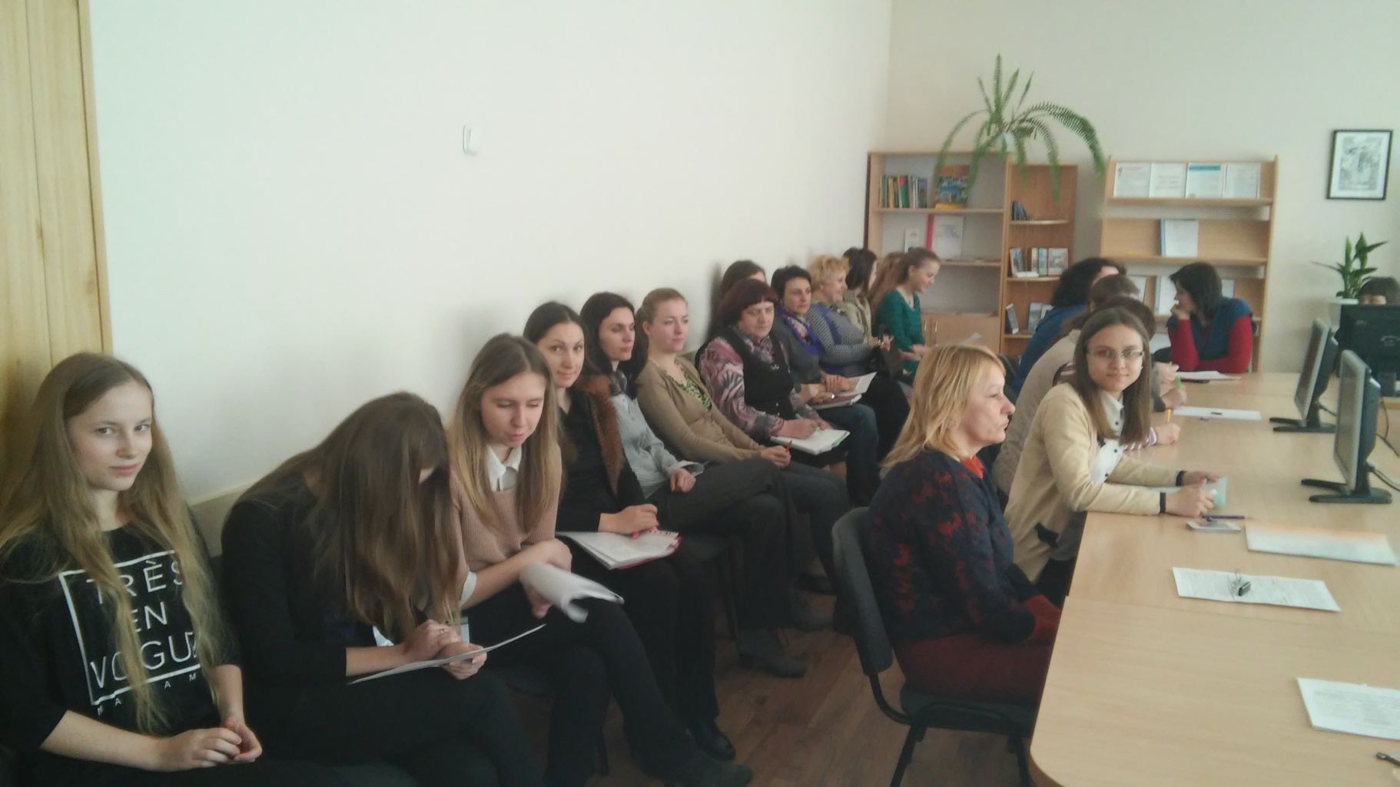

Slide 16
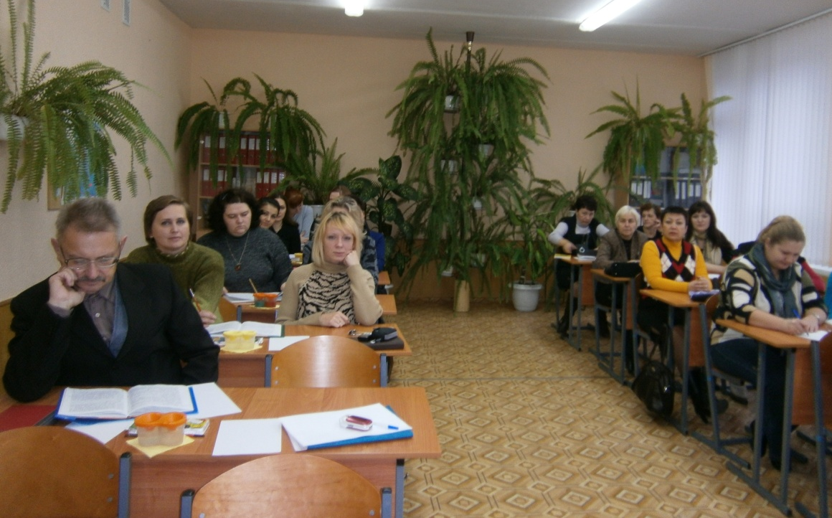
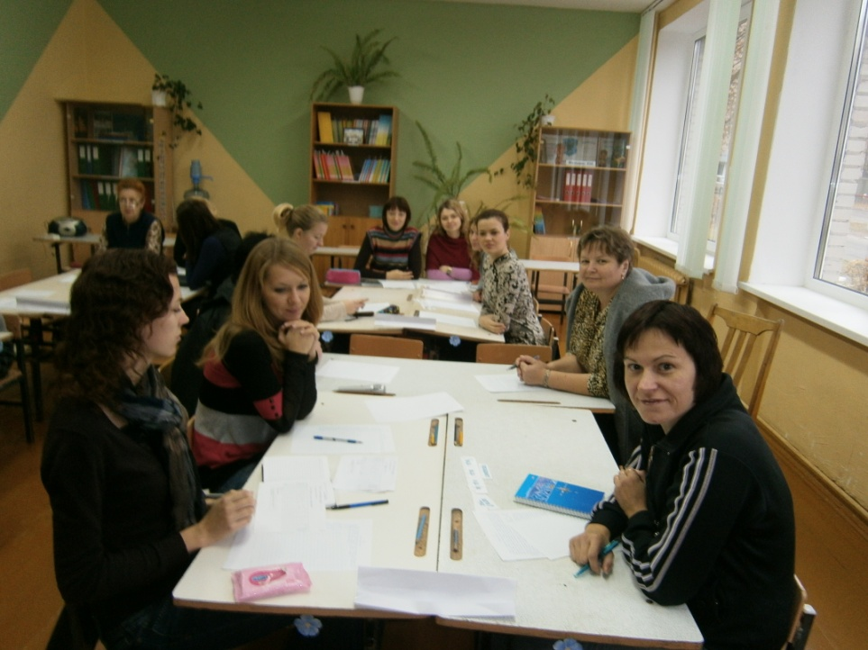
Проведено 12 занятий по обучению руководителей, педагогов школы по подготовке к сдаче экзамена на получение сертификата пользователя информационных технологий

Slide 17
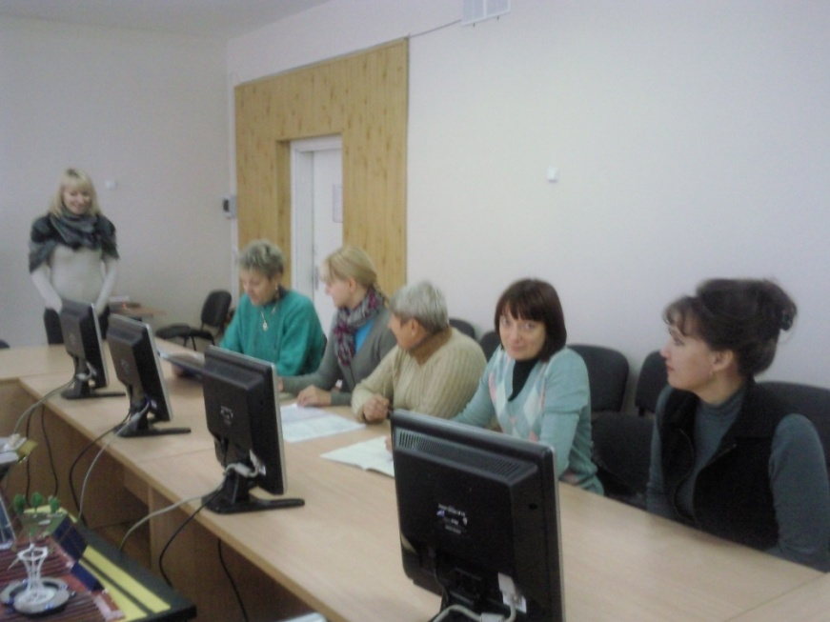
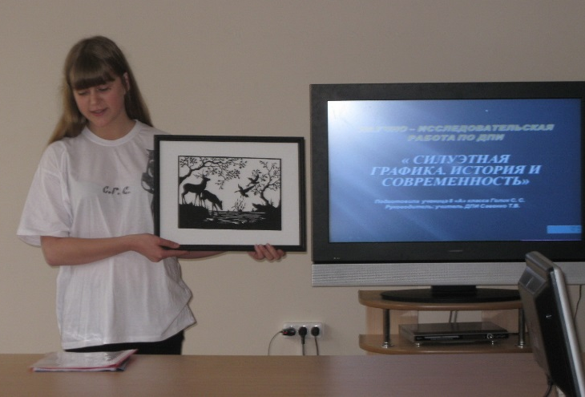
Проведены консультации для педагогов и учащихся
Консультации учащихся при подготовке к НПКУ
Консультации педагогов
при подготовке к аттестации
на присвоение и подтверждение категории
содержание

Slide 18
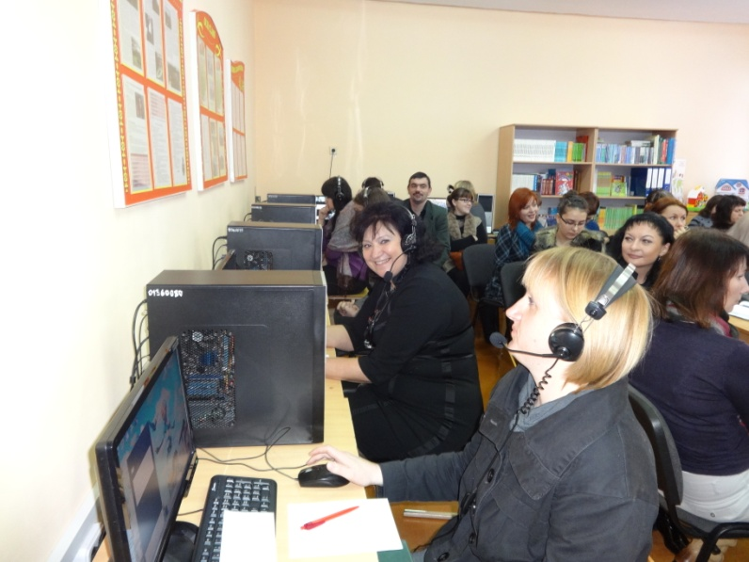
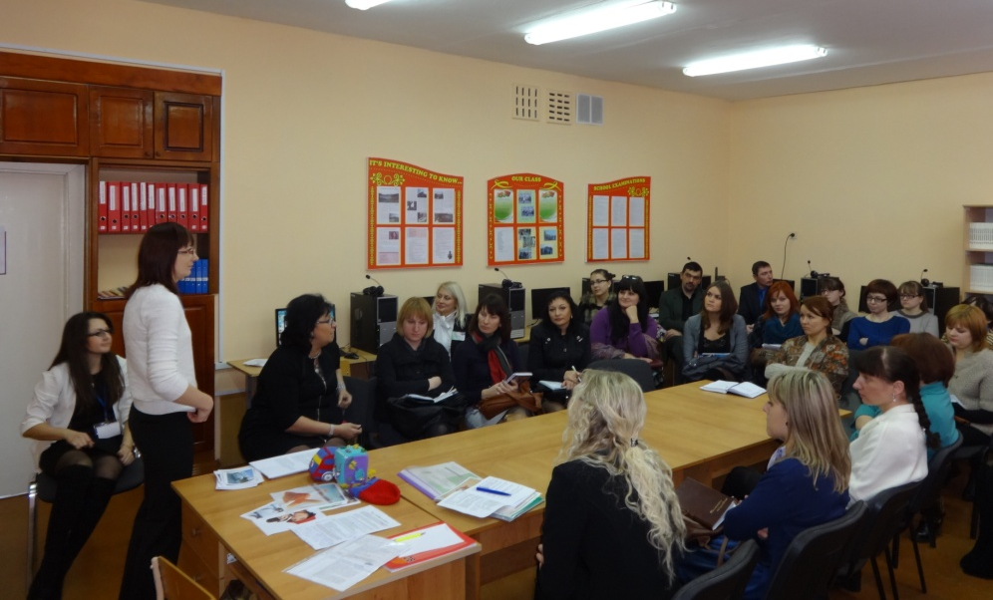
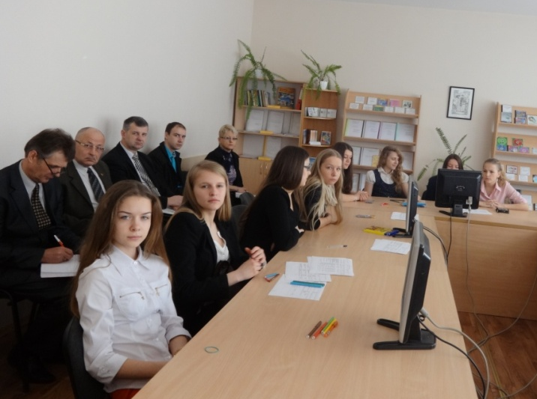
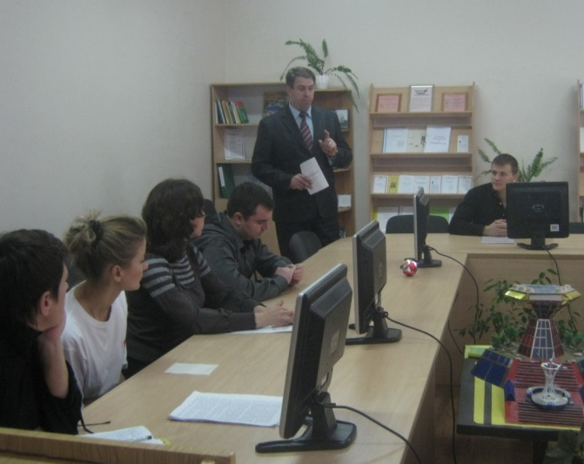
Проведены научно-методические семинары
Областной семинар учителей иностранного языка
Районные семинары «Исследовательская деятельность», «Спортивно-оздоровительная работа в школе и вузе»

Slide 19
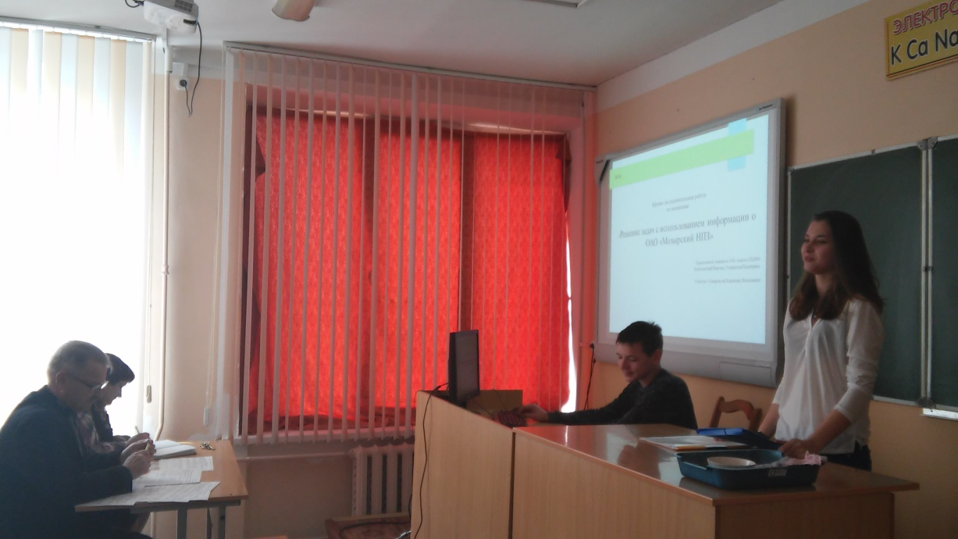

Slide 20
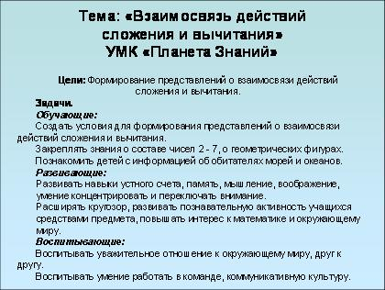
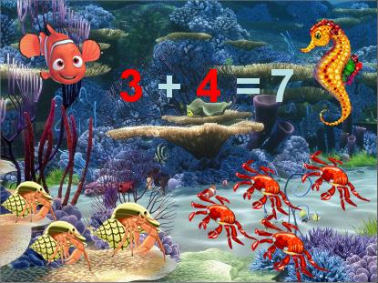
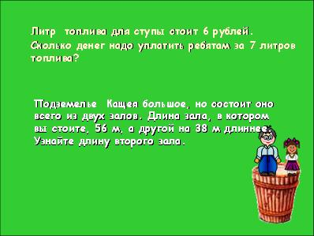
В ЧЕМ ОШИБКА АВТОРОВ?
1
2
3
4
5
6

Slide 21
+ МULТIМЕDIА | - МULТIМЕDIА
Лучше один раз увидеть, чем сто раз услышать. Лучше один раз сделать, чем сто раз увидеть. | Большая нагрузка на глаза
Повышение уровня использования наглядности на уроке | Осуществление замены практических учебных действий
Используя в презентациях гиперссылки, один и тот же материал можно объяснять и очень подробно, и рассматривая только базовые вопросы темы. Темп и объём излагаемого материала, определяется по ходу урока | Проблемы с интерактивностью: сложно создать презентацию, хорошо работающую без лектора
Повышение производительности урока | Файлы .pps и особенно .ppt довольно большие по объему, что накладывает определенные требования на технические характеристики компьютера. Презентации с большим количеством рисунков и анимации размером более 100 – 200 мегабайт могут очень медленно загружаться, работать неправильно или вообще не работать
Тесты могут представлять собой варианты карточек с вопросами, ответы на которые ученик записывает в тетради или на специальном бланке ответов, по желанию учителя смена слайдов может быть настроена на автоматический переход через определенный интервал времени. Возможность организации самоконтроля
При организации самостоятельной работы на уроке можно предусмотреть наличие дополнительного материала для учащихся, которые успешно справляются с обязательным уровнем обучения

Slide 22
+ дистанционного обучения | - дистанционного обучения
Активное использование потенциала международных и республиканских библиотек | Свертывание активных социальных контактов
Онлайн-посещение цифровых музеев, лабораторий | Сокращение социального взаимодействия и общения
Повышение доступности образования для детей с ограниченными возможностями здоровья | Развитие чрезмерного индивидуализма
Возможность организации заочного дополнительного обучения: консультации при подготовке к олимпиадам, централизованному тестированию | Трудность перехода от знаковой формы представления знания на страницах учебника или экране монитора к системе практических действий
Возможность расширения дополнительного образования: объединений учащихся по интересам, изучение иностранных языков | Сложные способы представления информации отвлекают обучающихся от главного в изучаемом материале
Расширение общения со сверстниками СНГ, включение в олимпиадное и международное конкурсное движение
Возможность своевременной педагогической и психологической поддержки слабоуспевающих учащихся

Slide 25
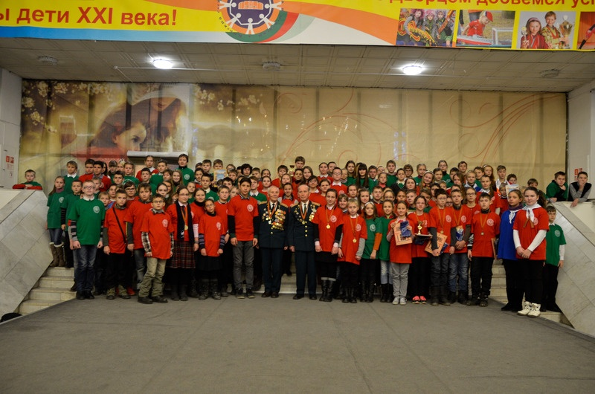

Slide 26
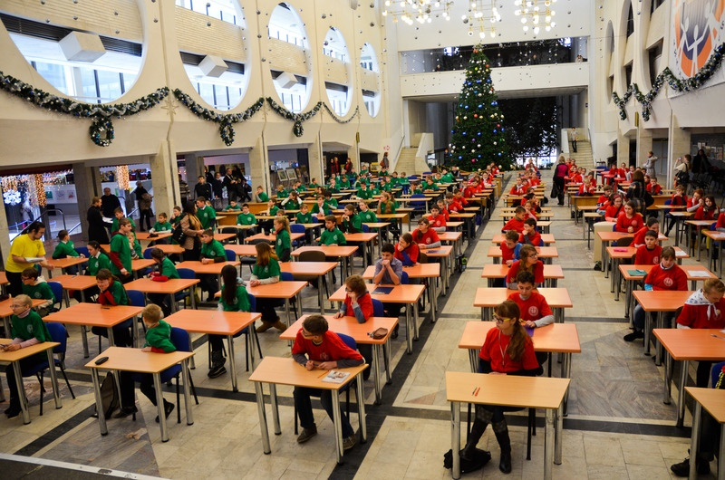

Slide 27
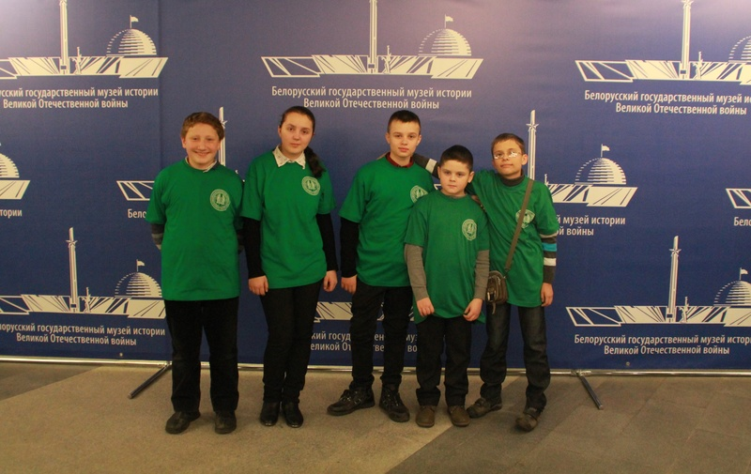

Slide 31
Качество обучения
Диагностика
Здоровьесберегающие технологии
Квалификация и компетентность педагогических
кадров
Программно – целевой подход к развитию системы образования
Информатизация

Slide 32
Перспективы развития
Направление мероприятий | Средства, формы | Планируемый результат
Расширение использования современных систем управления базами данных | Серия ПМК «Управление образовательным процессом» | Организация целевой проблемно-ориентированной выборки необходимой информации, ее предобработка и хранение преобразованных массивов статистических данных
Консолидация информационных образовательных ресурсов | Яндекс-диск, программа «Dropbox»
Координация деятельности школьных методических объединений: -проведение форумов по определенной тематике, -создание блогов лучших педагогов района, -проведение онлайн-конференций -организация индивидуального дистанционного обучения детей с ОПФР | Онлайн-обмен педагогическими идеями, методические мосты, Гайд-парки, диспуты, вебинары | Уменьшение объема бумажного документооборота в учреждениях образования; формирование у педагогов информационно-коммуникационной компетенции
Использование Интернет-технологий, обеспечивающих удаленный (сетевой) доступ к массивам информации и инструменту их систематизации, редактирования и визуализации | Team Viewer | Возможность дистанционного доступа к образовательным ресурсам РРЦИТ, ресурсов электронных библиотек, электронных обучающих средств
Создание программ интернет-анкетирования педагогов по проблемным вопросам в сфере образования | По выбору разработчиков | Эффективное планирование образовательного процесса в учреждениях образования
Обучение персонала по использованию оборудования в полном объеме | Заключение комплексных договоров при закупке оборудования | Налаживание работы интерактивных досок, лингафонных кабинетов

Slide 33
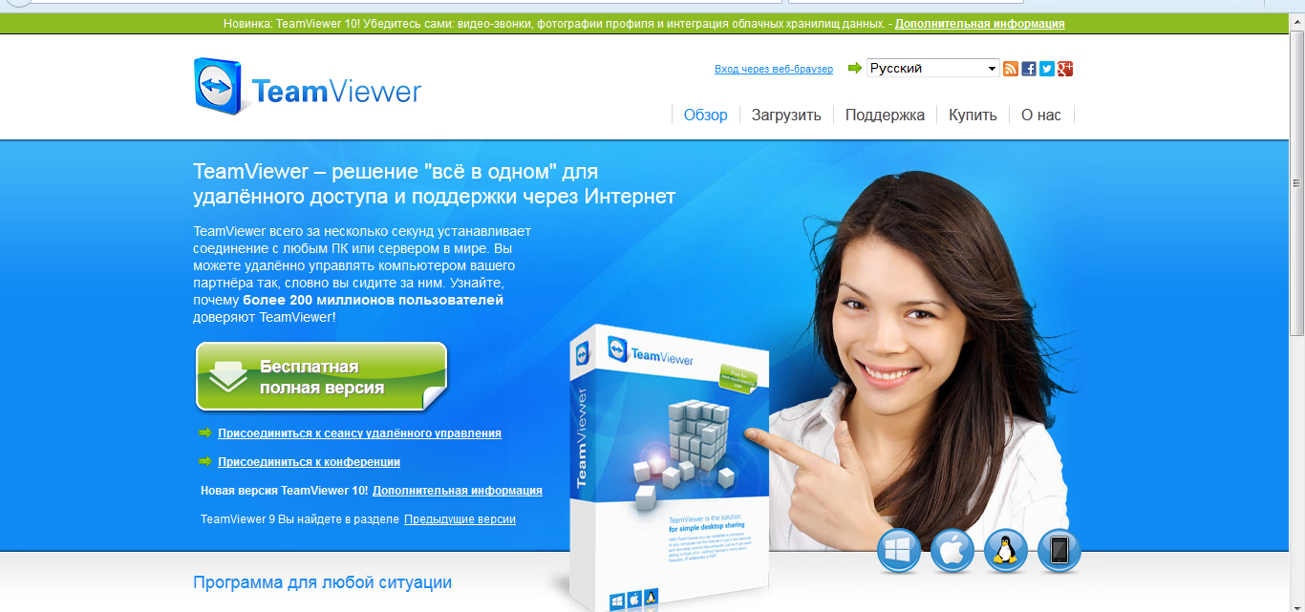
Перспективы развития
Программа настройки удаленного доступа
содержание

Slide 34
Перспективы развития
Программа хранения и обмена данными в сети интернет
с использованием современных гаджетов

Slide 35
Перспективы развития
Хранилище файлов в сети интернет
содержание

Slide 36
Информатизация – путь к себе, к повышению профессионализма и эффективности образовательного процесса

